Slide 1
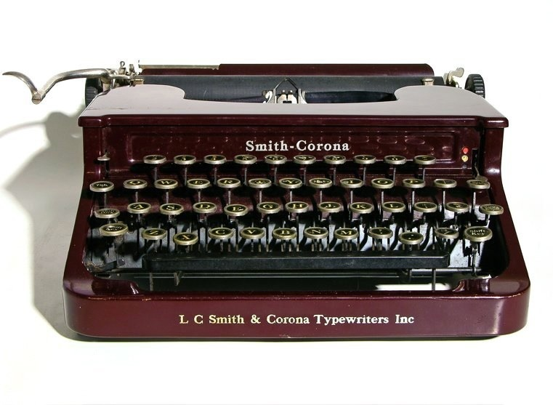
上帝的密碼--以馬內利

Slide 2
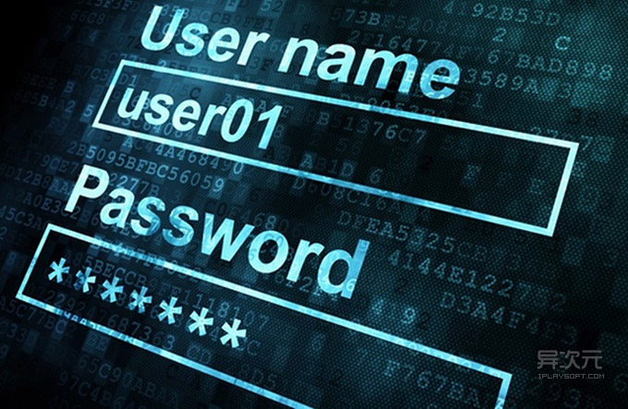

Slide 3
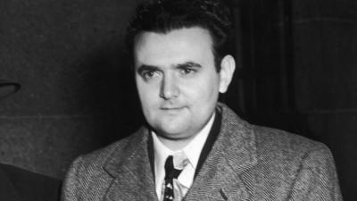
David Greenglass

Slide 4
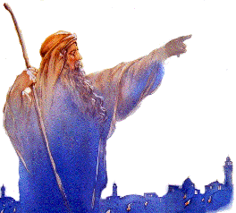
我又要叫你和女人彼此為仇，你的後裔和女人的後裔也彼此為仇，女人的後裔要傷你的頭，你要傷他的腳跟。
(創世記3:15)

Slide 5
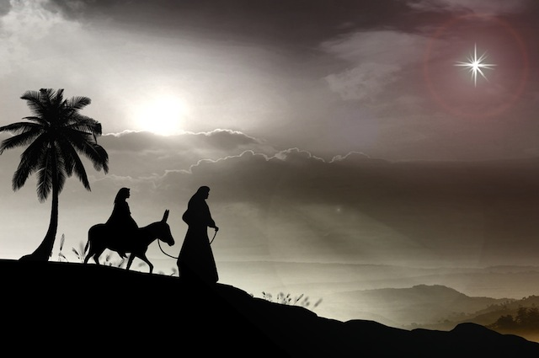
雅各生約瑟，就是馬利亞的丈夫，
那稱為基督的耶穌是從馬利亞生的。（馬太福音1:16）

Slide 6
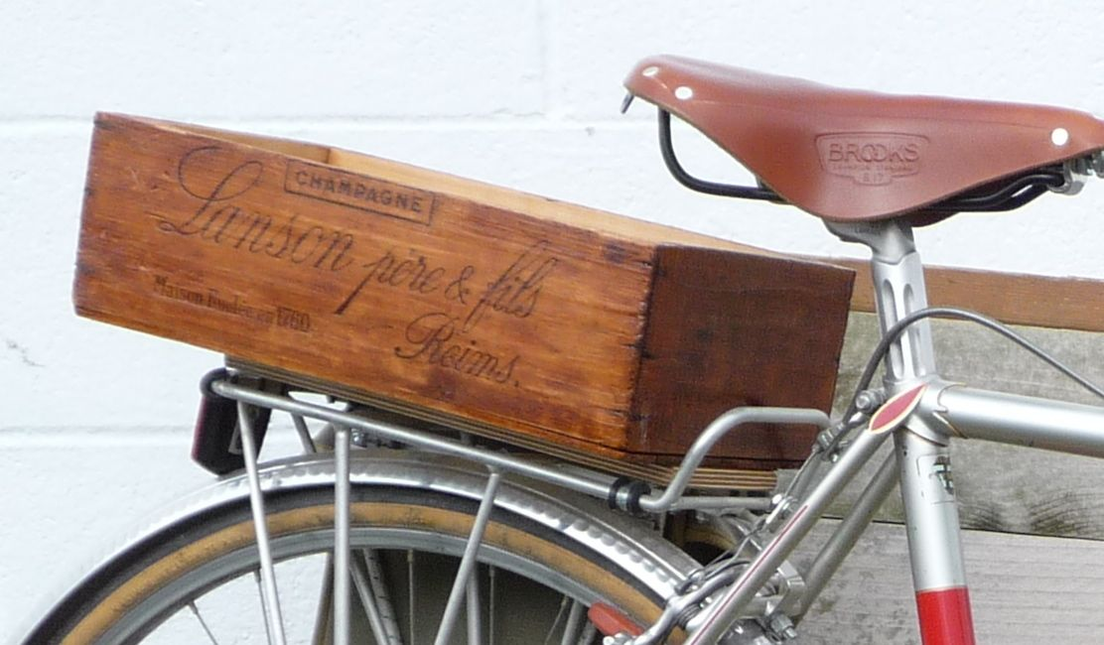

Slide 7
因此，主自己要給你們一個兆頭，必有童女懷孕生子，給他起名叫以馬內利。(以賽亞書7:14)
天使天軍如何降臨?
童女懷孕的可信度?
東方博士從何處來?
耶穌真的降生馬槽嗎?

Slide 8
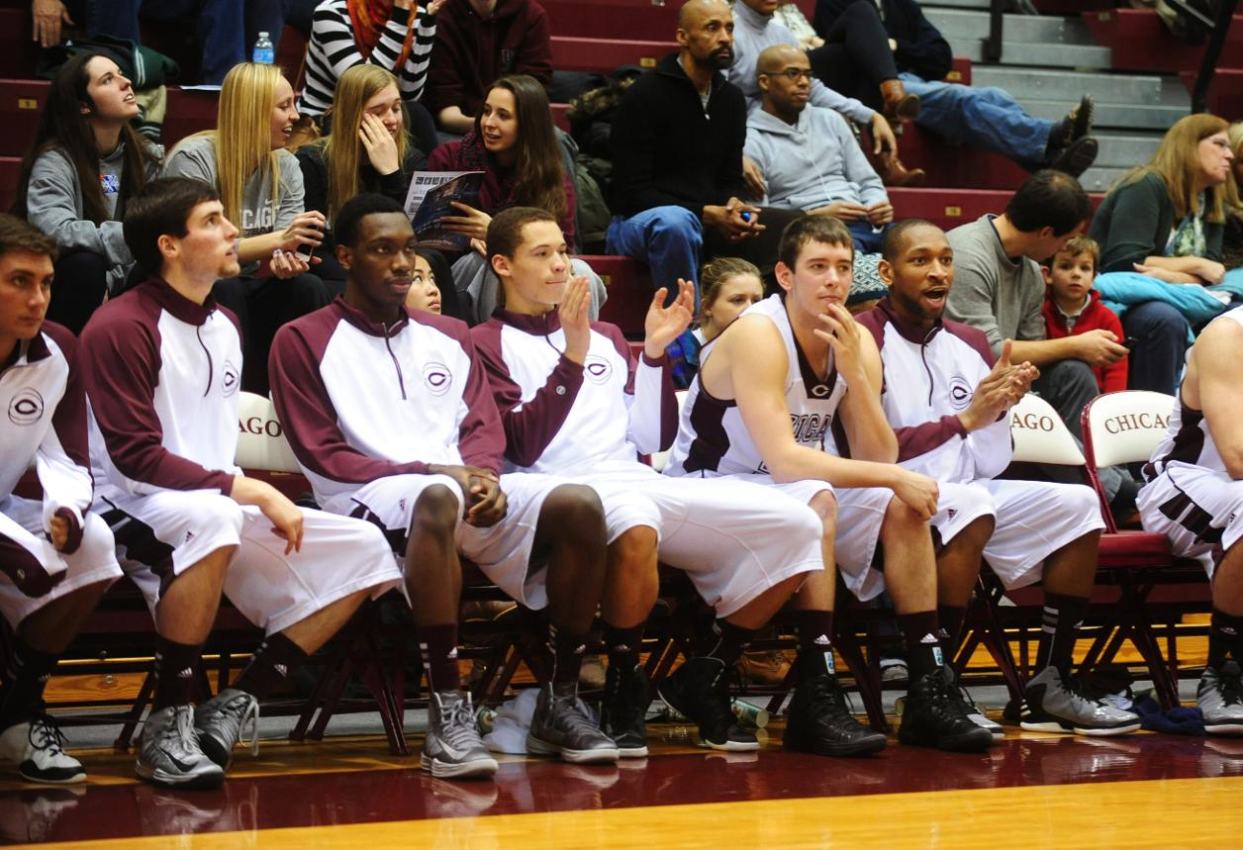
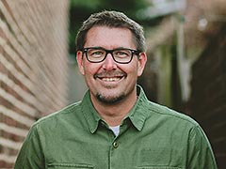
Mark Batterson

Slide 9
以馬內利—神與我們同在

